Slide 1
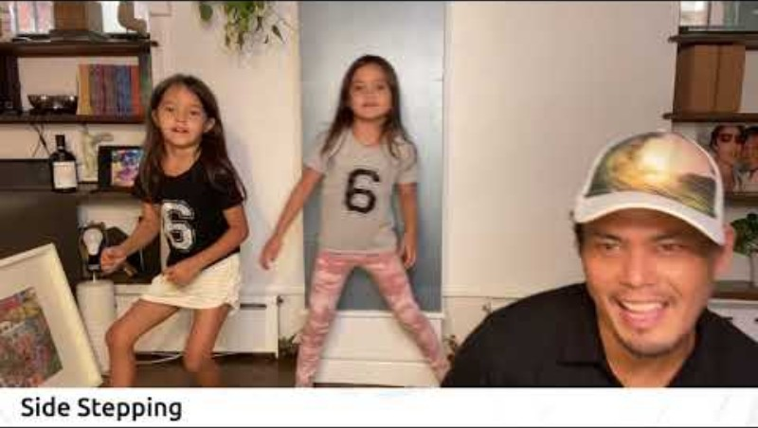
Jóvenes Atletas en Movimiento
¡Usa esta canción para involucrar a los jóvenes atletas de tu comunidad!

Slide 2
Agenda
Presentaciones
Resumen de salud de Olimpiadas Especiales
Recursos para Atletas Jóvenes
Olimpiadas Especiales para la primera infancia:
Foros Familiares de Salud
Atletas Jóvenes Sanos
Modelo de Salud Infantil y Familiar
Actividad a lo largo de la presentación, prepárate para moverte

Slide 3
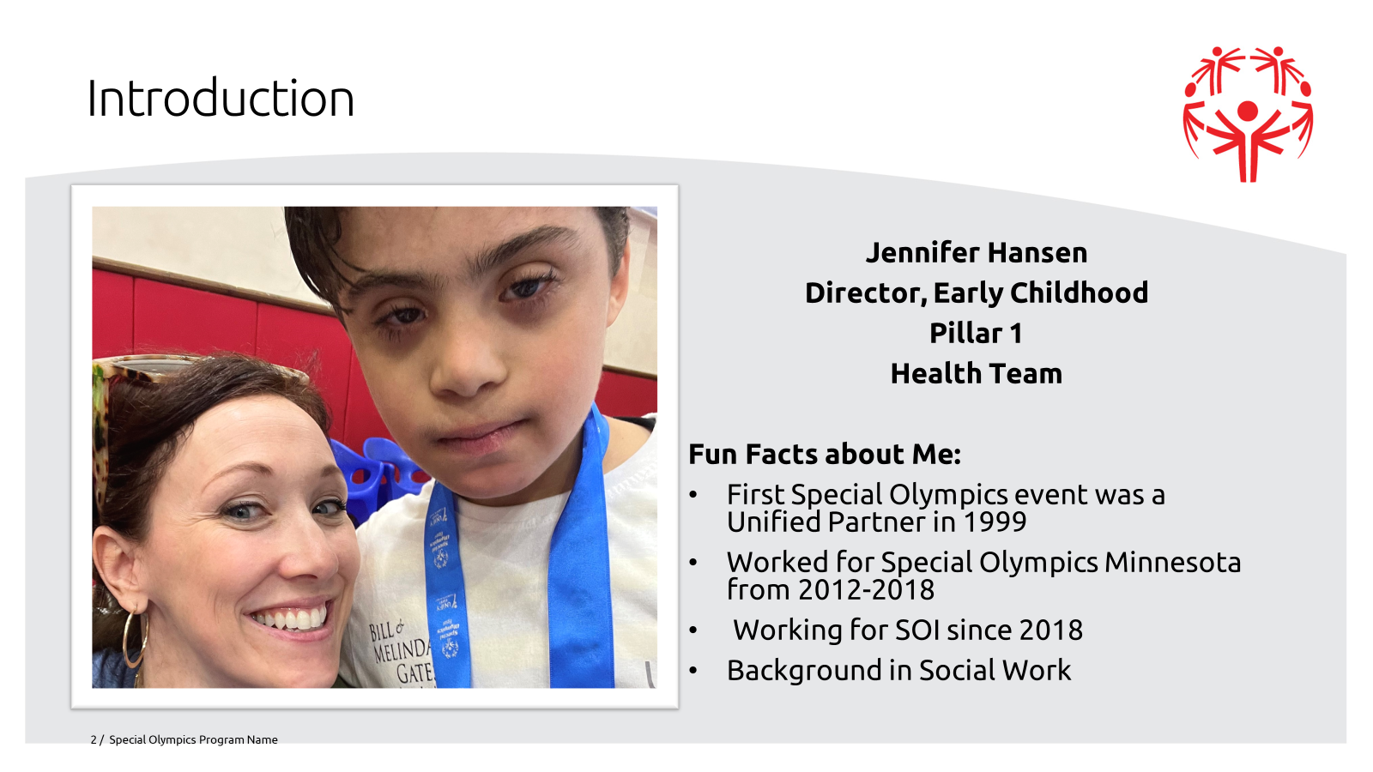

Slide 4
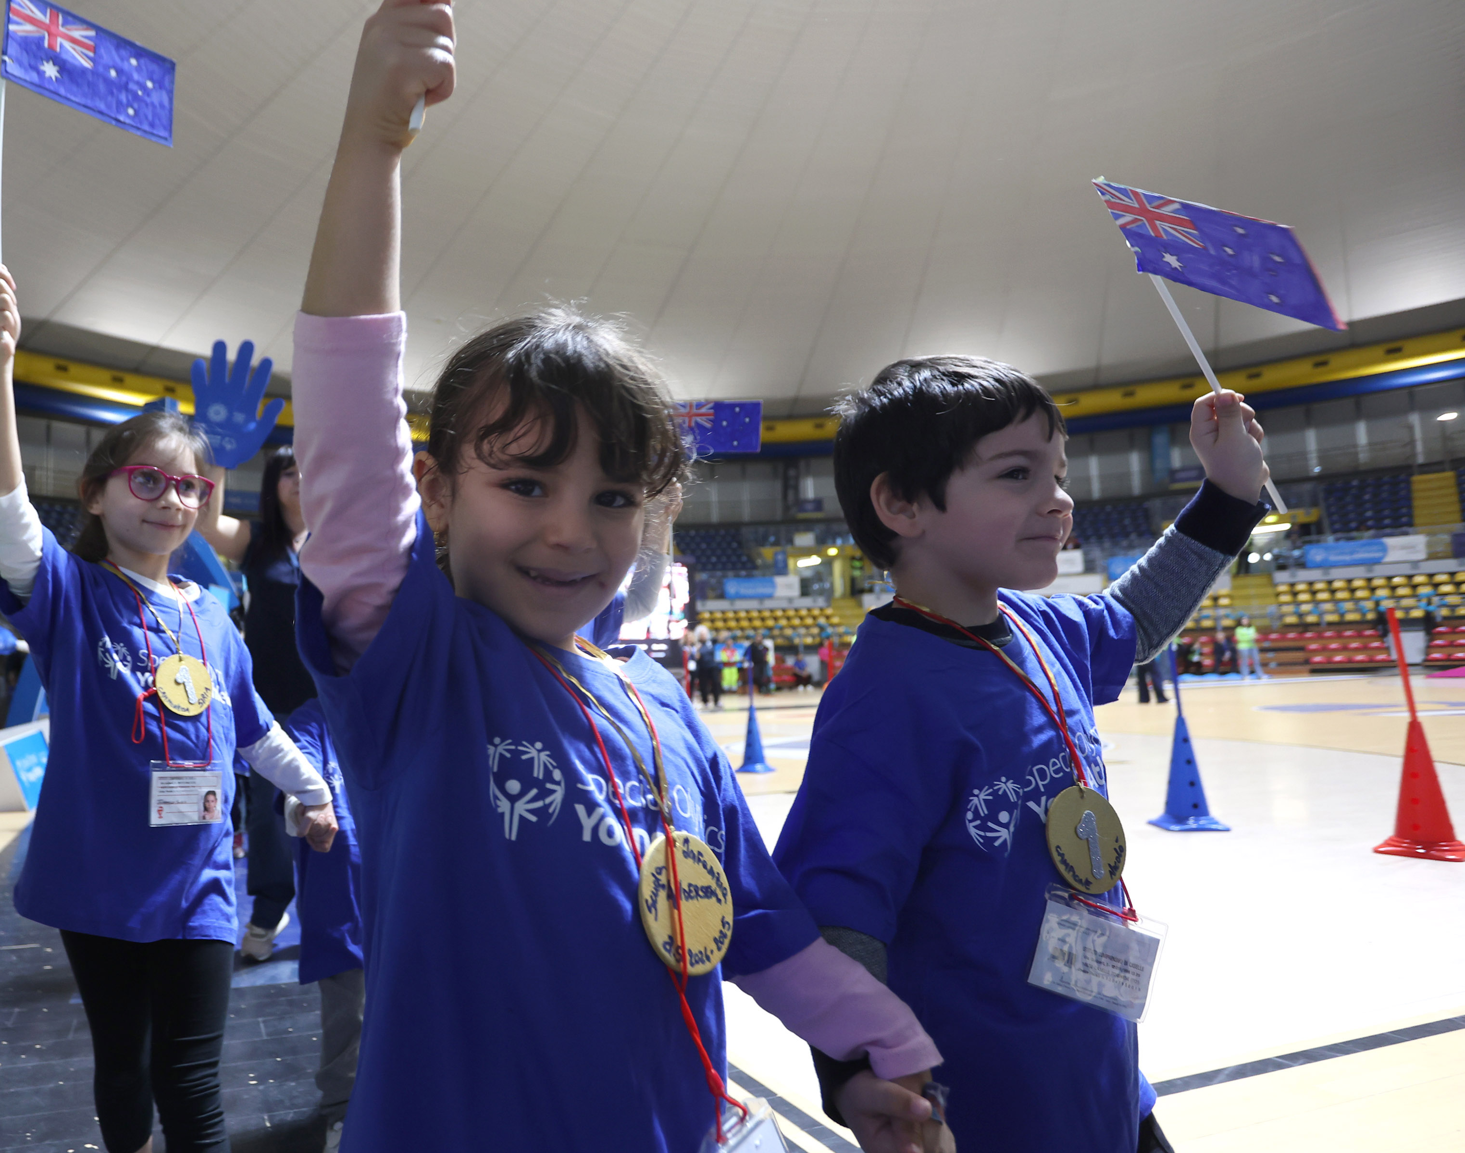
Introduccion / Presentacion
Nombre
A cuál programa de Olimpiadas Especiales perteneces
Años de participación
Lo que esperas de hoy

Slide 5
Resumen de salud de Olimpiadas Especiales

Slide 6
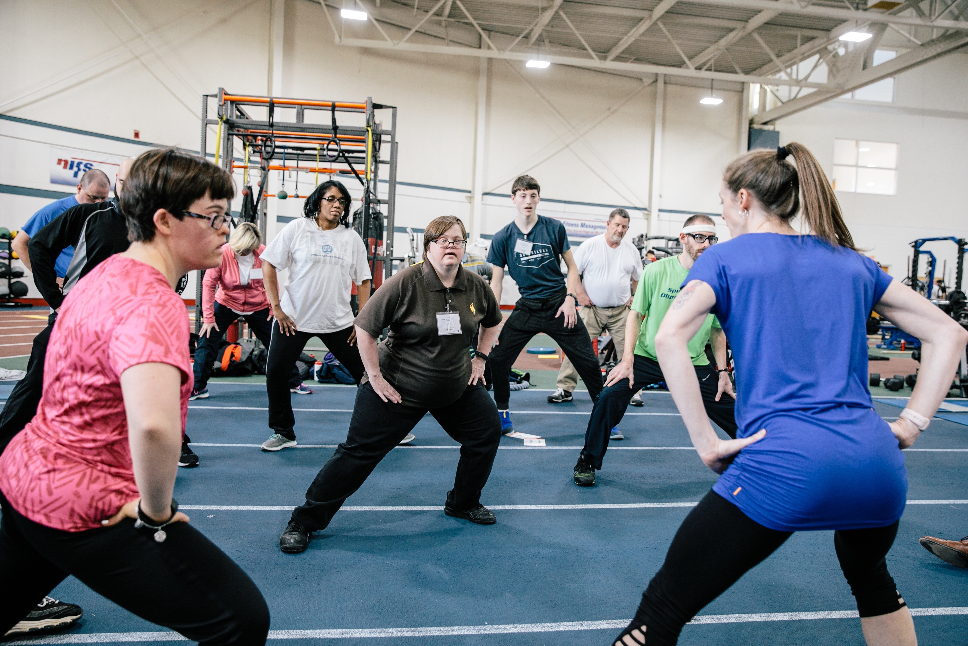
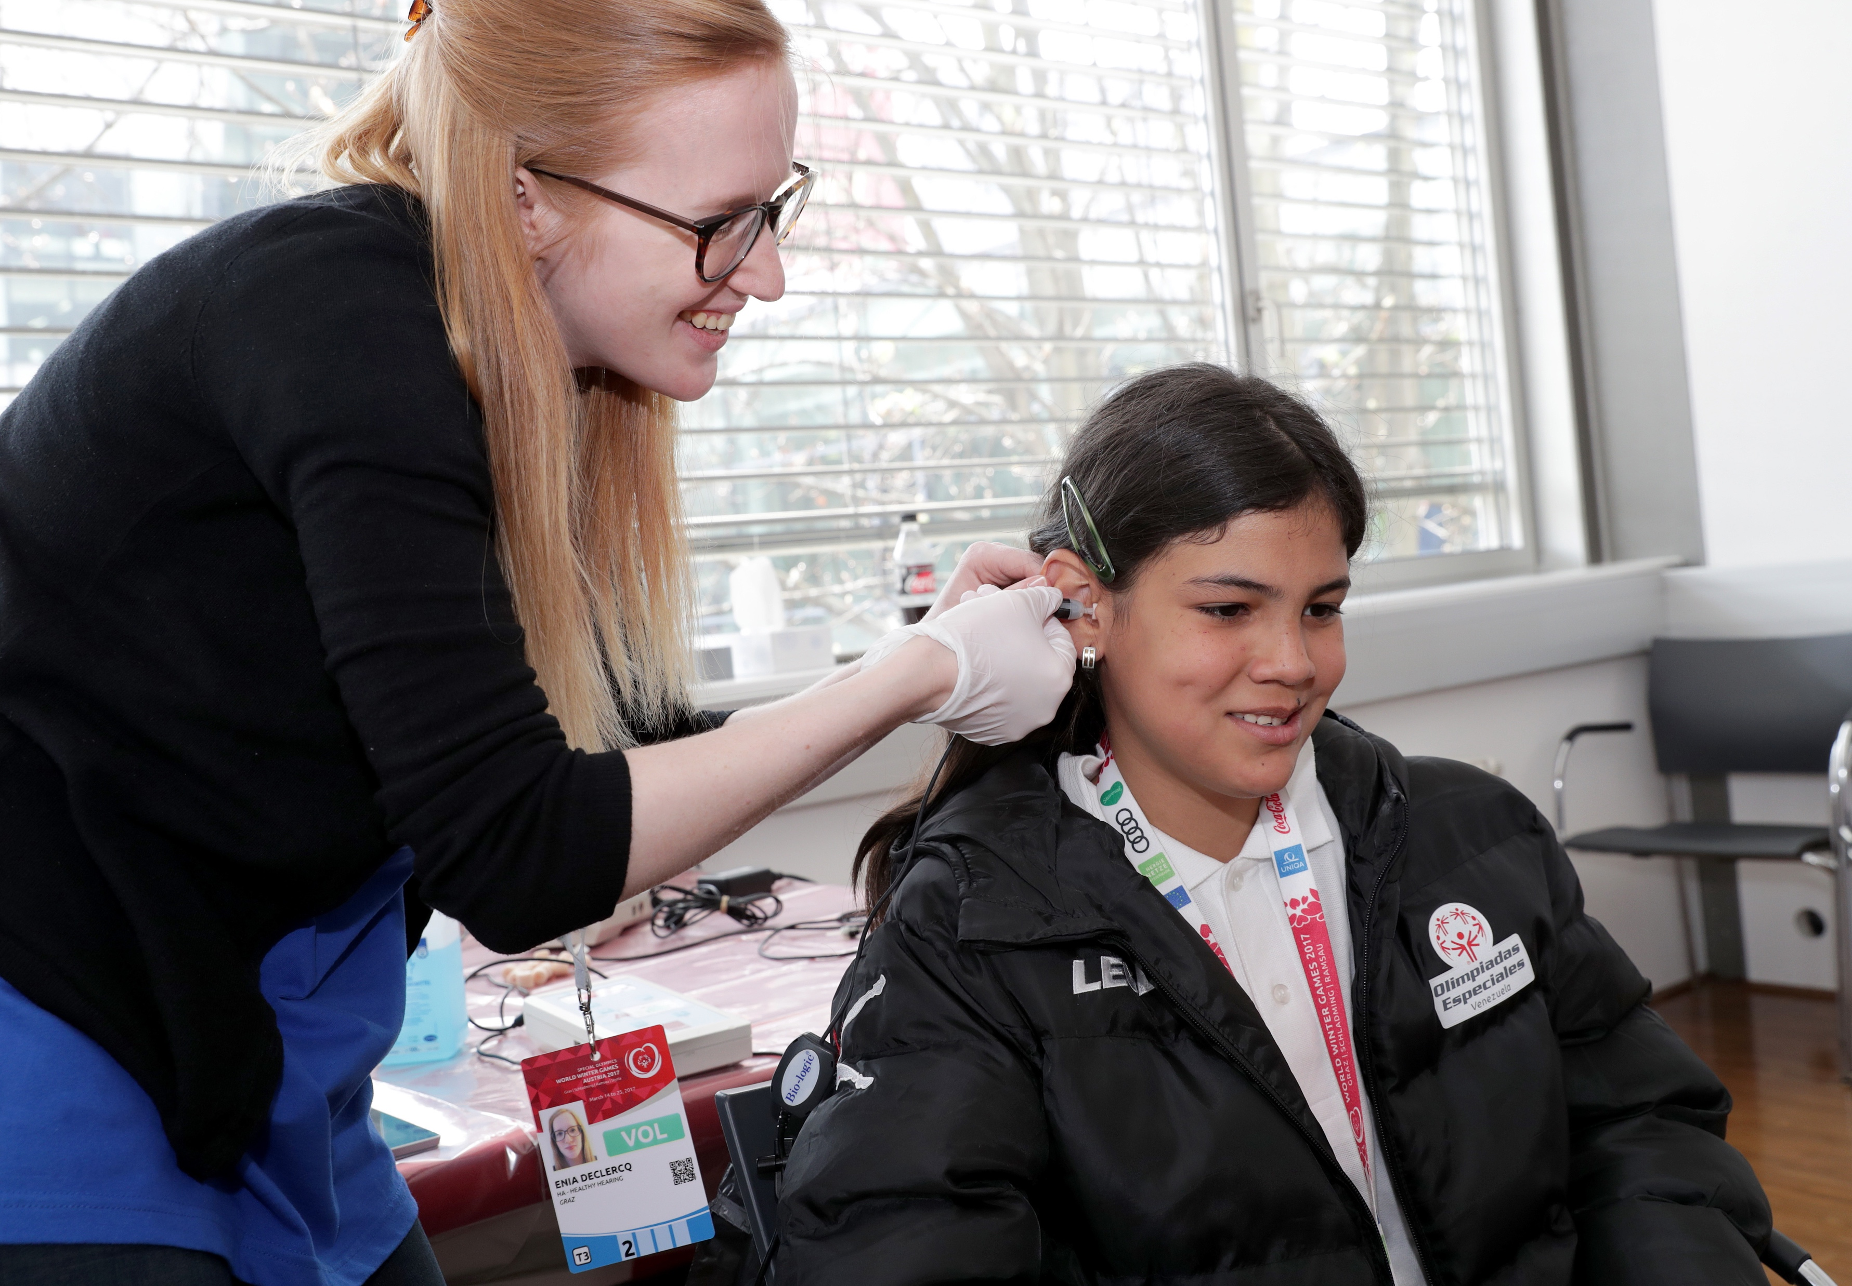
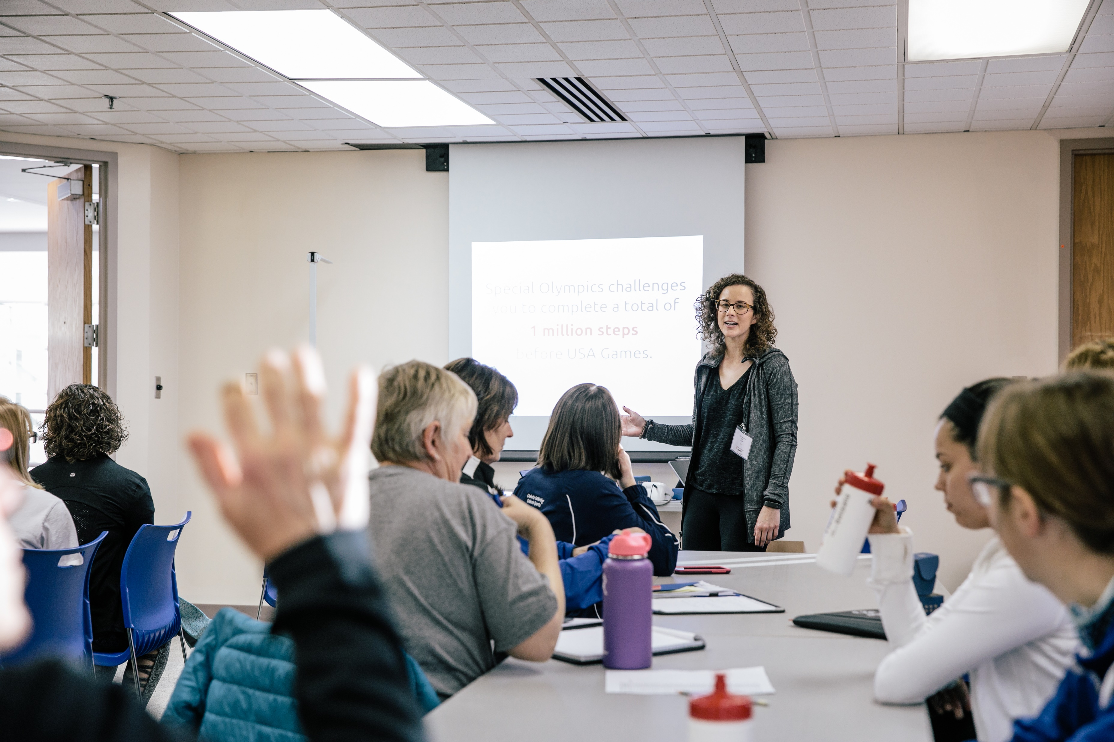
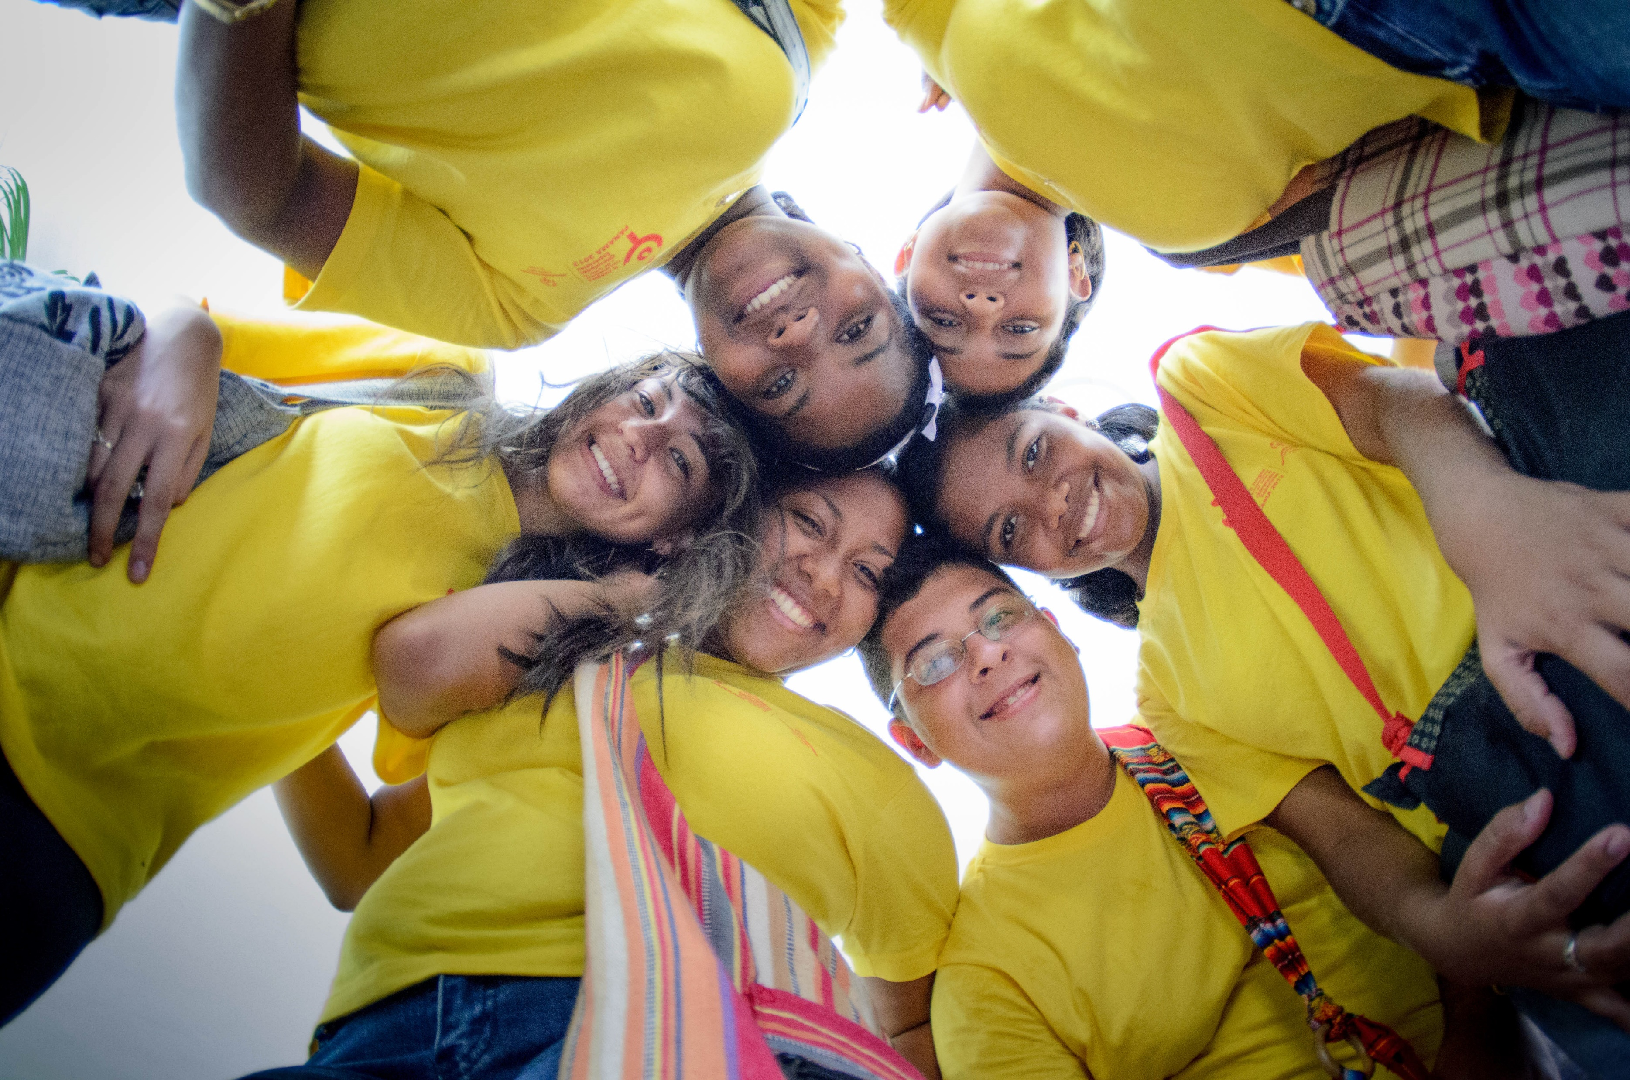
Estructura de la salud
Pilar #1
Prevención #1
Pilar #2
Evaluación
Sano
Comunidades
Pilar #3
Adiestramiento
Pilar #4
Sistemas de salud
Notes:
Lead: Alicia B

Slide 7

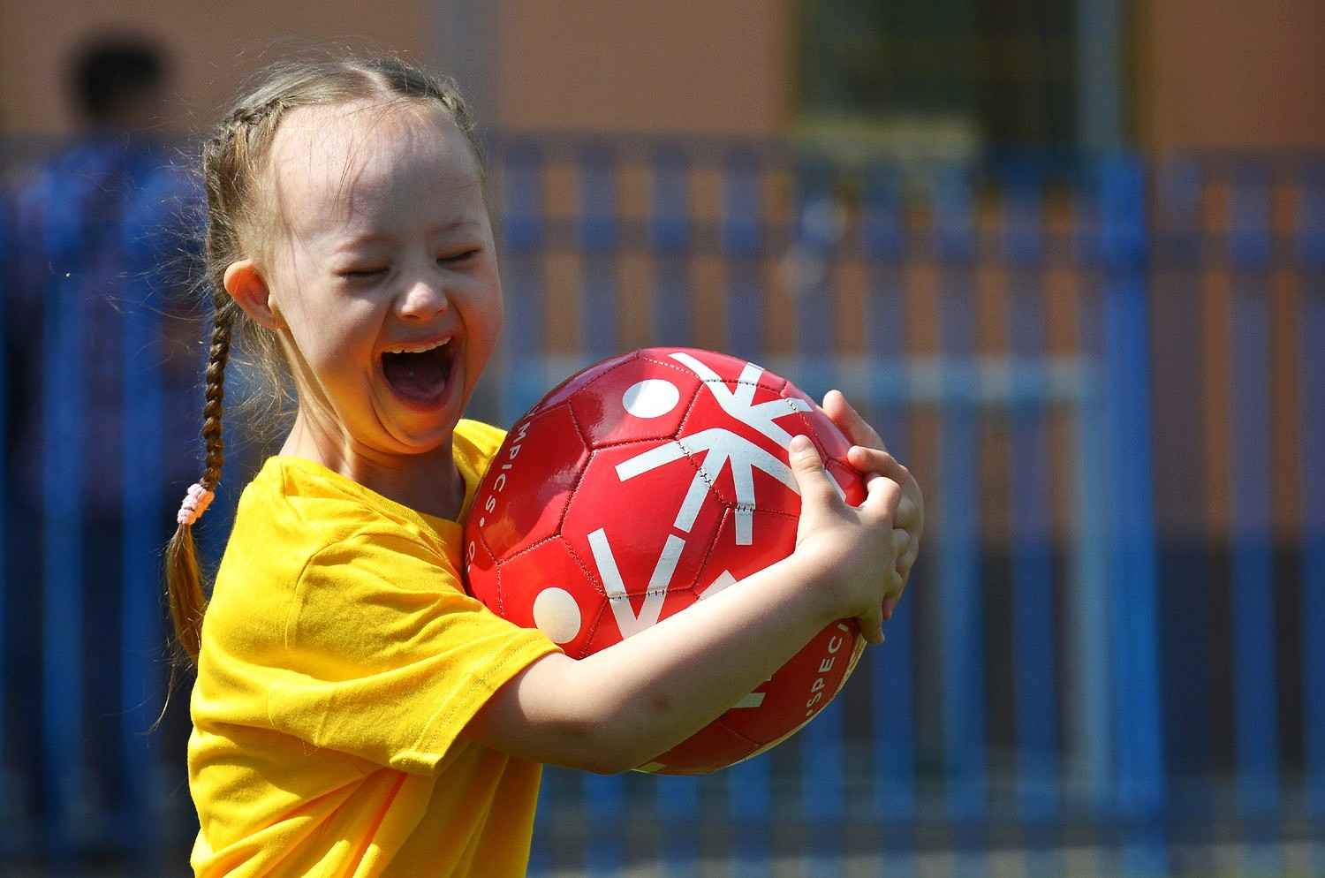
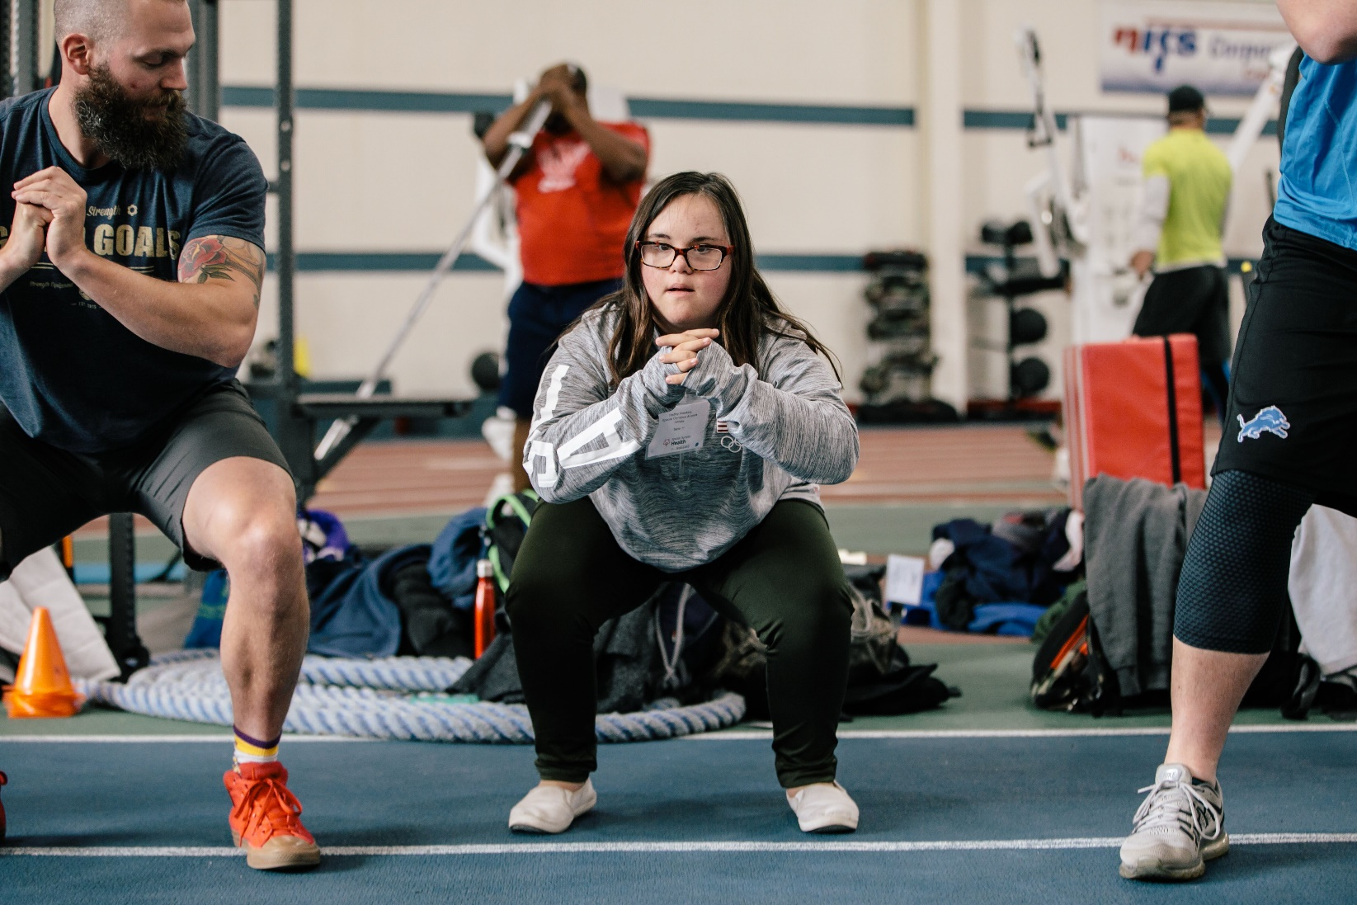
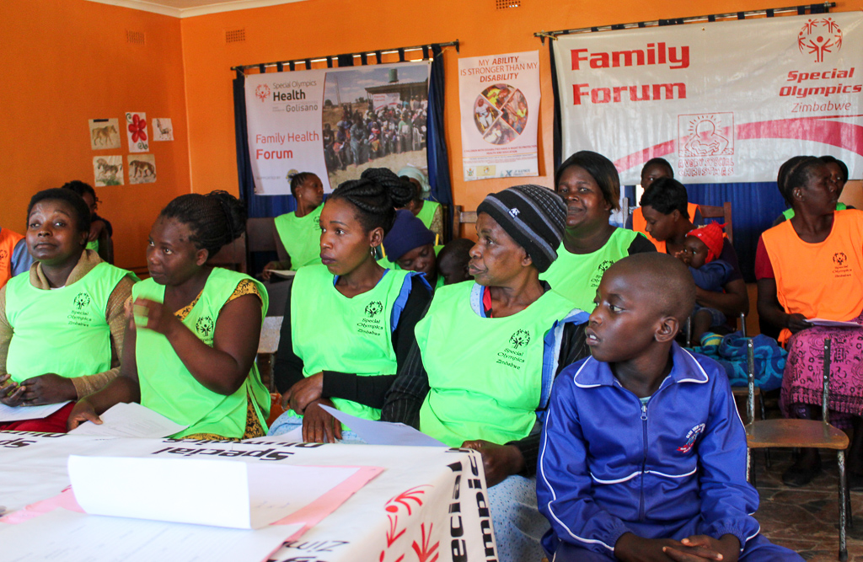
Pilar 1: Prevención
Prioridad estratégica
Ampliar la actividad física continua, el desarrollo motor, el acondicionamiento físico, la educación nutricional y la salud, y la programación de bienestar para los atletas de las Olimpiadas Especiales a lo largo de la vida, desde la primera infancia hasta los atletas de edad avanzada.
Notes:
Lead: Rebecca

Slide 8
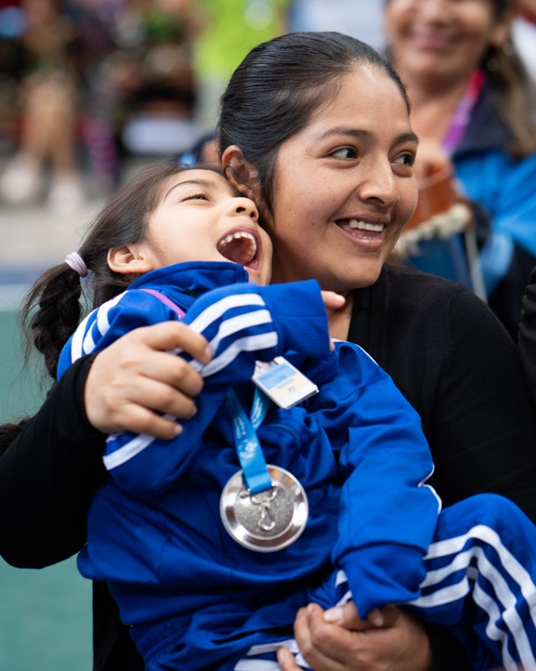



Colusión interdepartamental
Deporte
Salud
Escuelas
Comunicaciones

Slide 9
Check-in grupal
Con base en lo que se acaba de compartir con respecto a la estructura de salud de Olimpiadas Especiales, ¿cómo se siente?
Pulgares arriba si entiendes las prioridades del Departamento de Salud
Pulgares en el medio si entiendes pero tienes algunas preguntas
Pulgares abajo si no entiendes las prioridades del Departamento de Salud en absoluto y necesitas hablar con alguien del staff de Olimpiadas.

Slide 10
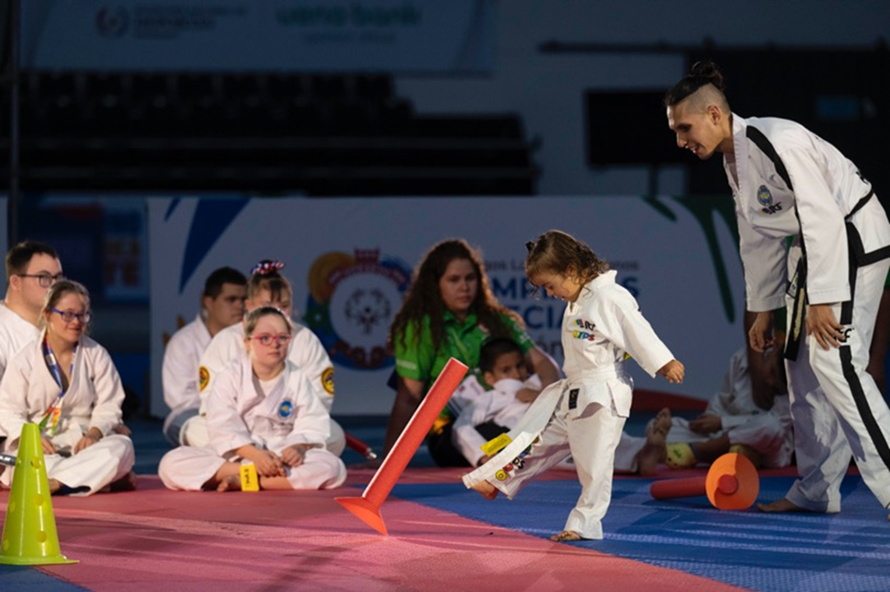
Recursos para Atletas Jóvenes
Recursos para Atletas Jóvenes

Slide 11


Guía de actividades para jóvenes deportistas

Slide 12
NUEVO Recurso
Adaptaciones inclusivas

Slide 13
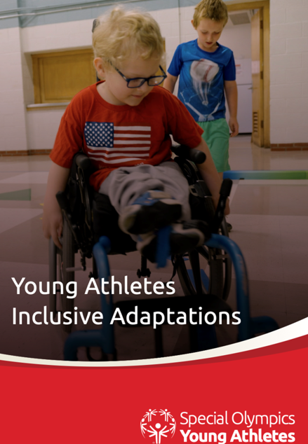
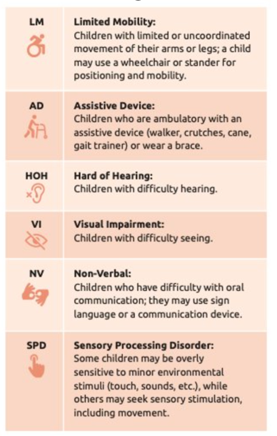
Tarjetas con Adaptaciones Inclusivas para Jóvenes Atletas

Slide 14
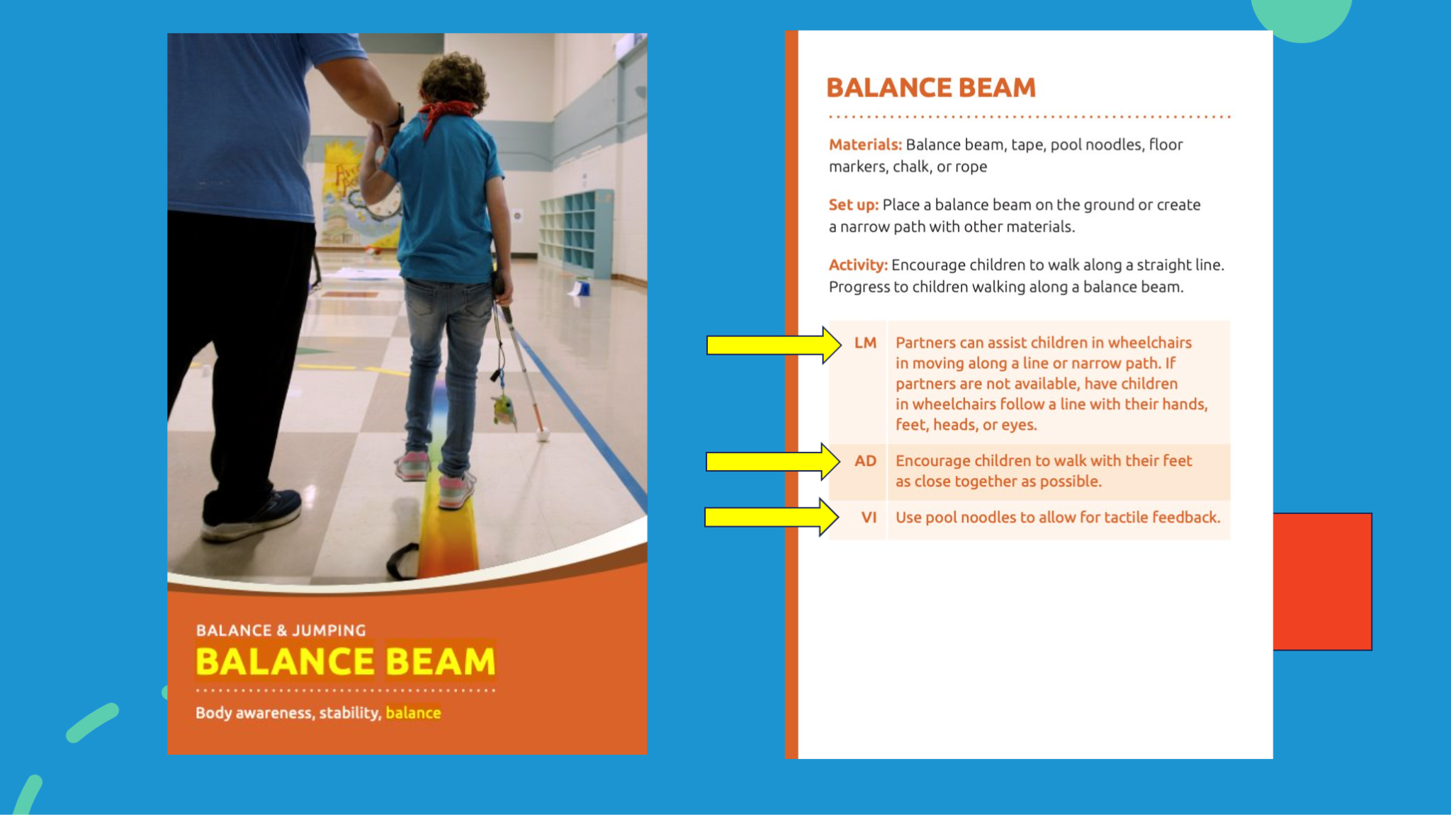

Slide 15
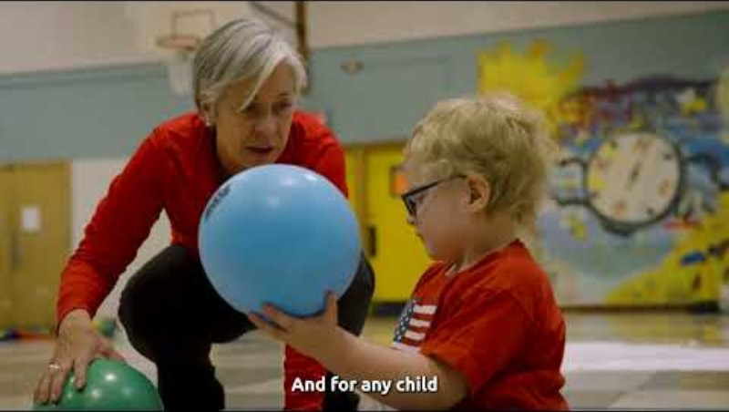

Recursos adicionales de adaptación inclusiva para jóvenes atletas
Vídeo
Próximamente-eLearning

Slide 16
NUEVO Recurso
Planes de Lecciones para Jóvenes Atletas

Slide 17


Acerca del recurso
2 grupos de edad (2-4 y 5-7)
8 unidades
30 semanas
3 lecciones a la semana (30 minutos cada una)
Estándares alineados
Libros ilustrados semanales e ideas para el debate
Boletines
Videos
Traducción a los principales idiomas de las Olimpiadas Especiales Completo

Slide 18

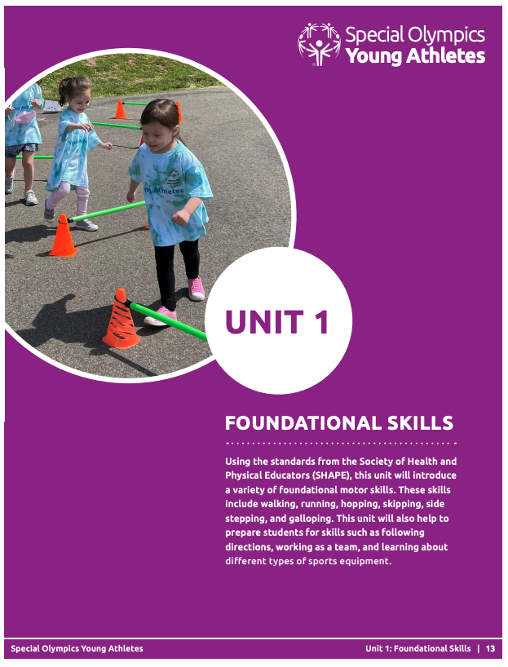
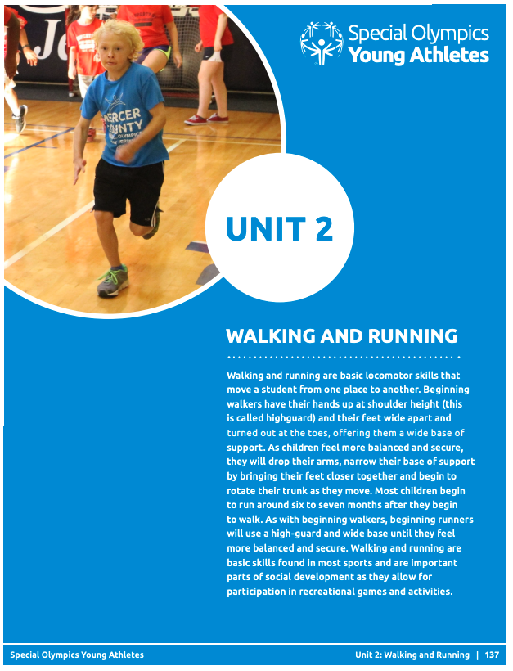
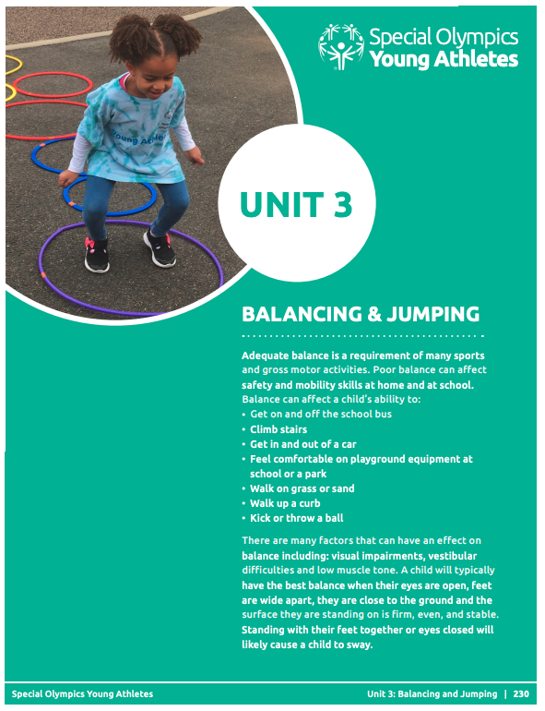

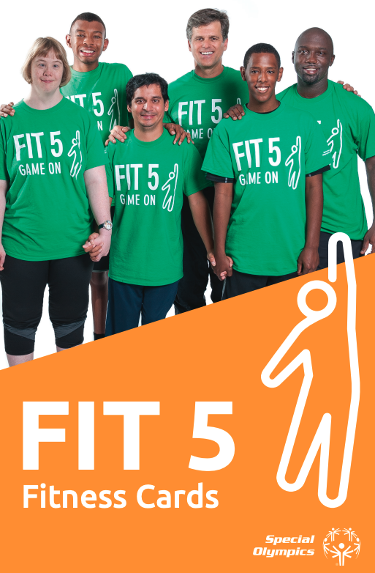

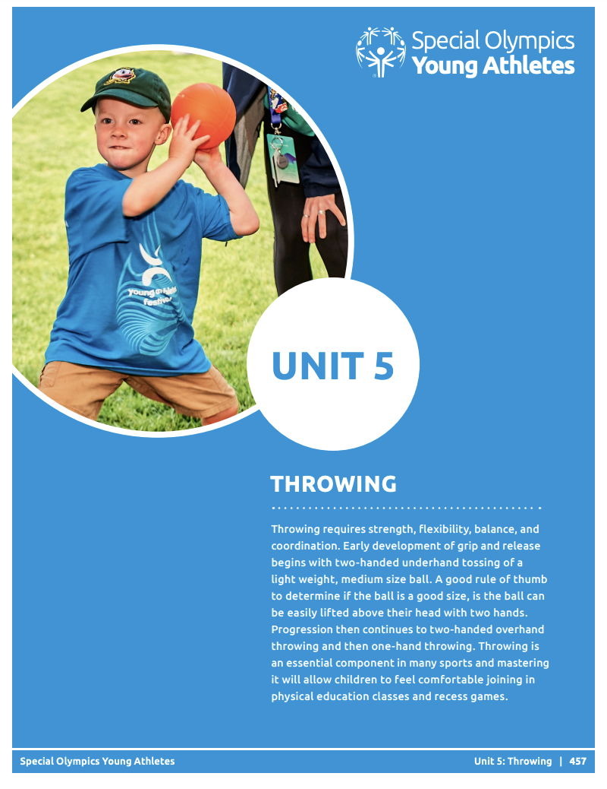

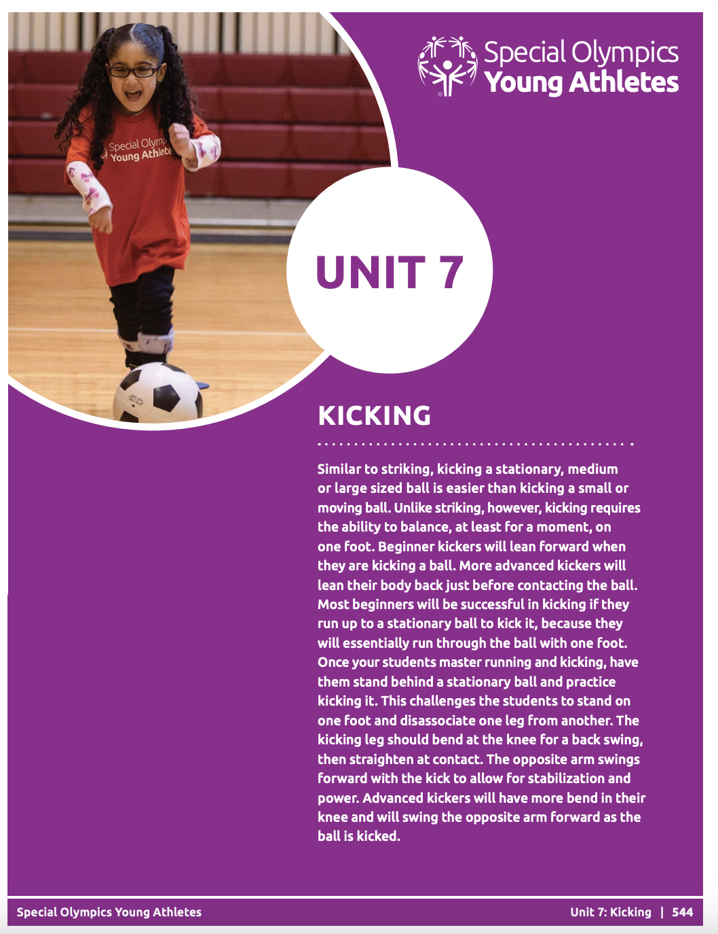


Notes:
Highlight that there are two different curricula - one for 2-4 year olds and one for 5-7 year olds

Slide 19
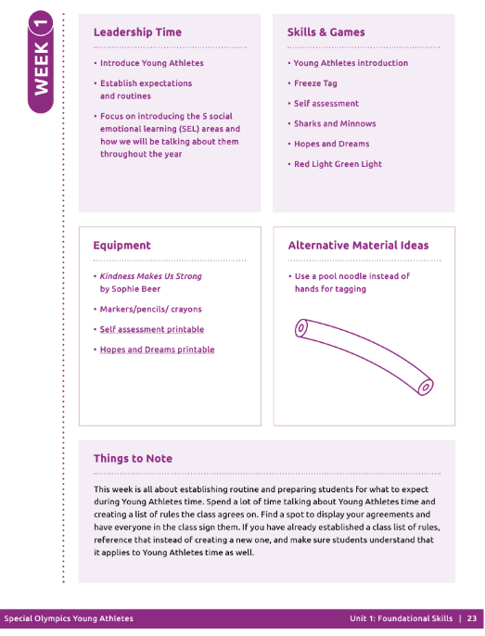
Notes:
Each week has an overview page to help you prepare for the week. It includes the equipment and books you will need along with any alternative material ideas and things to note. You can use the skills and game section to post what you will be working on for the week in your classroom or send home in a newsletter or email.

Slide 20
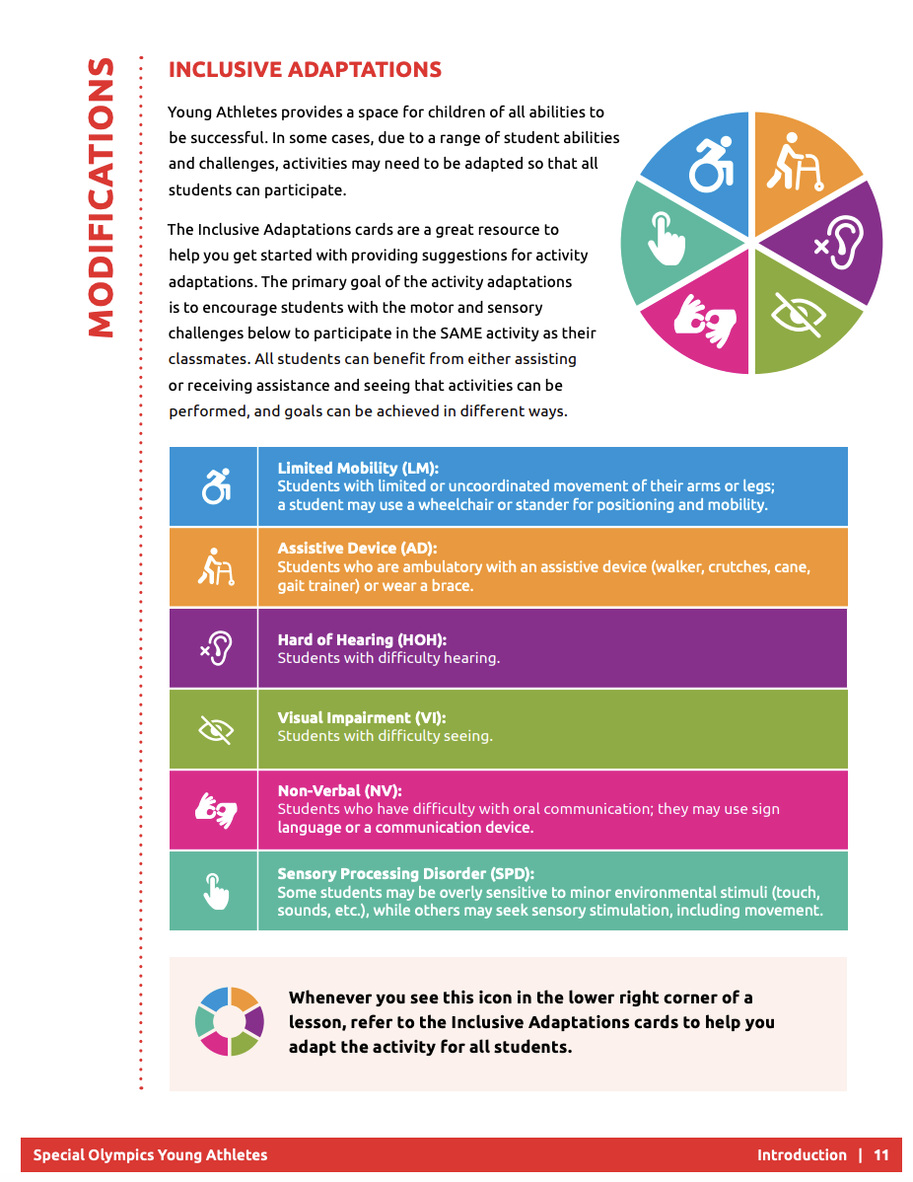
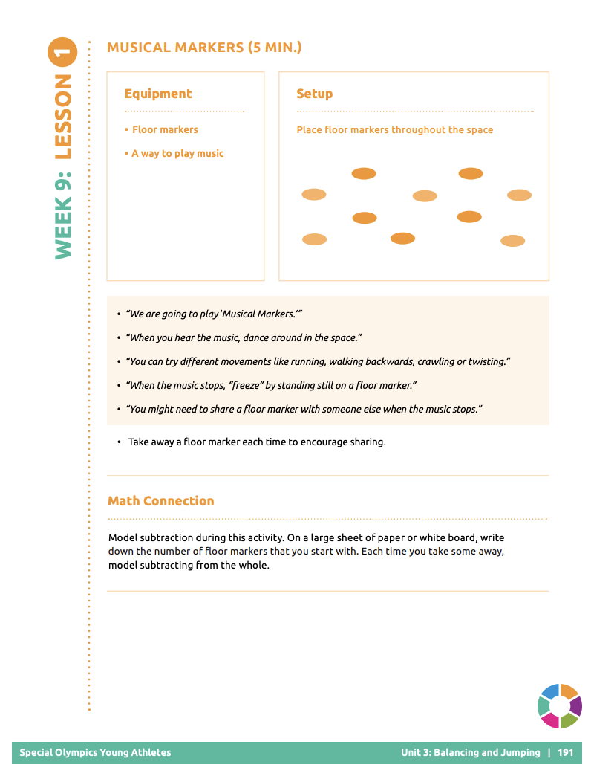
Notes:
Highlight the inclusive adaptations piece as well as the global component, making note of icons in the lessons

Slide 21

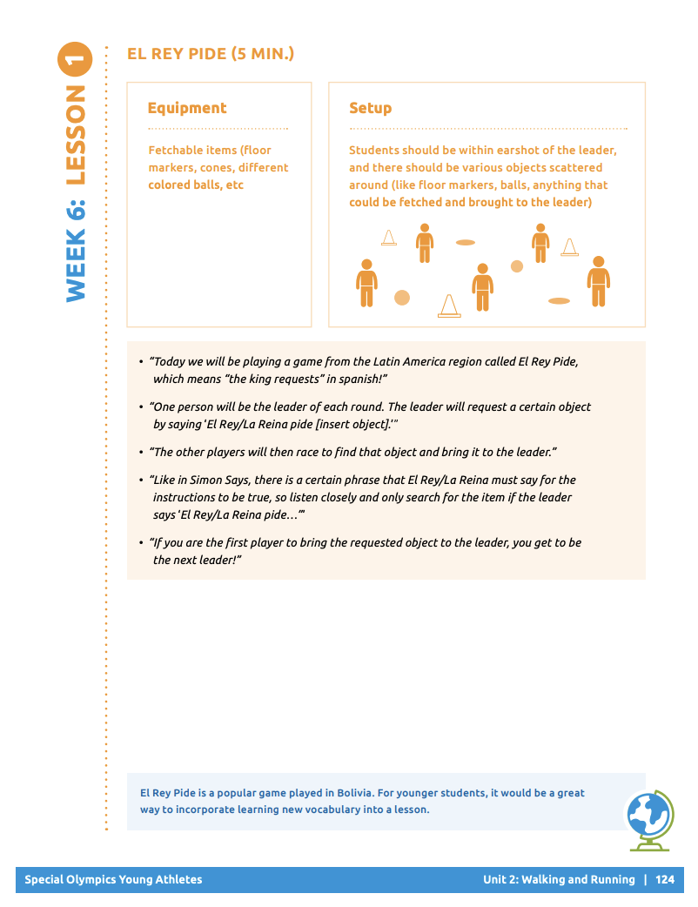
Notes:
Highlight the inclusive adaptations piece as well as the global component, making note of icons in the lessons

Slide 22
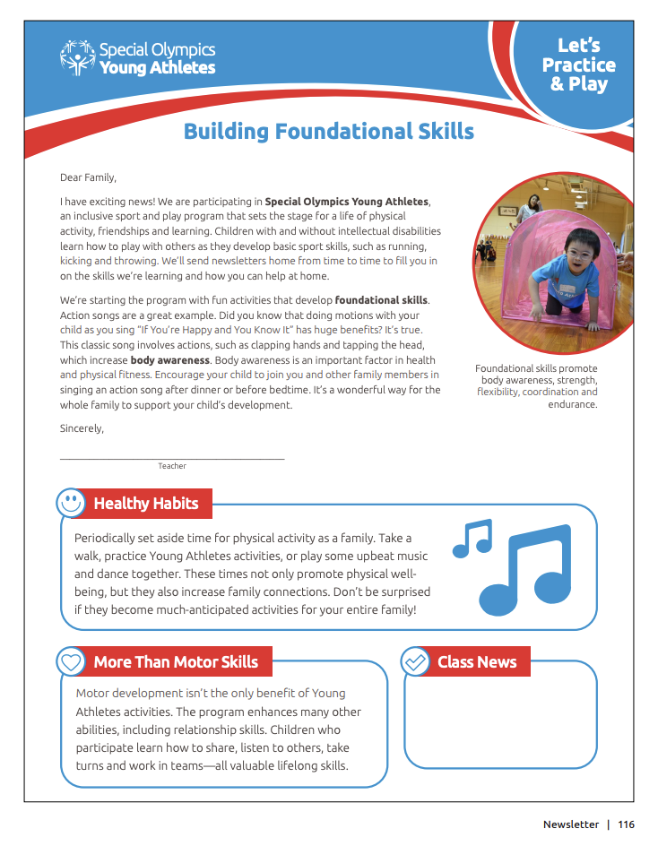
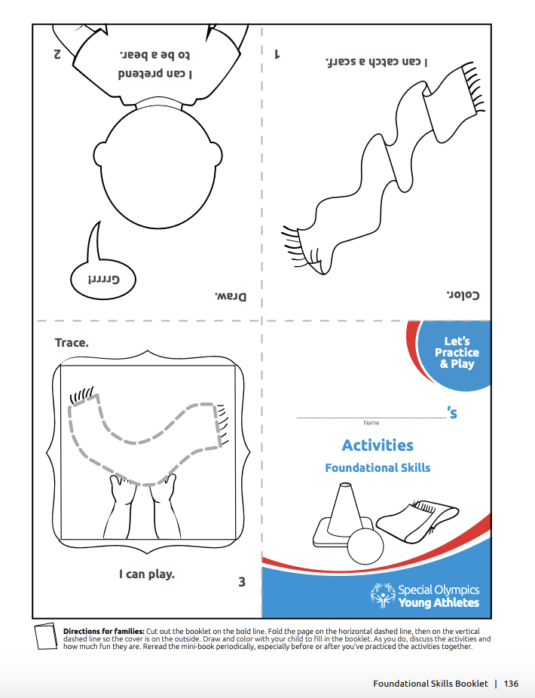

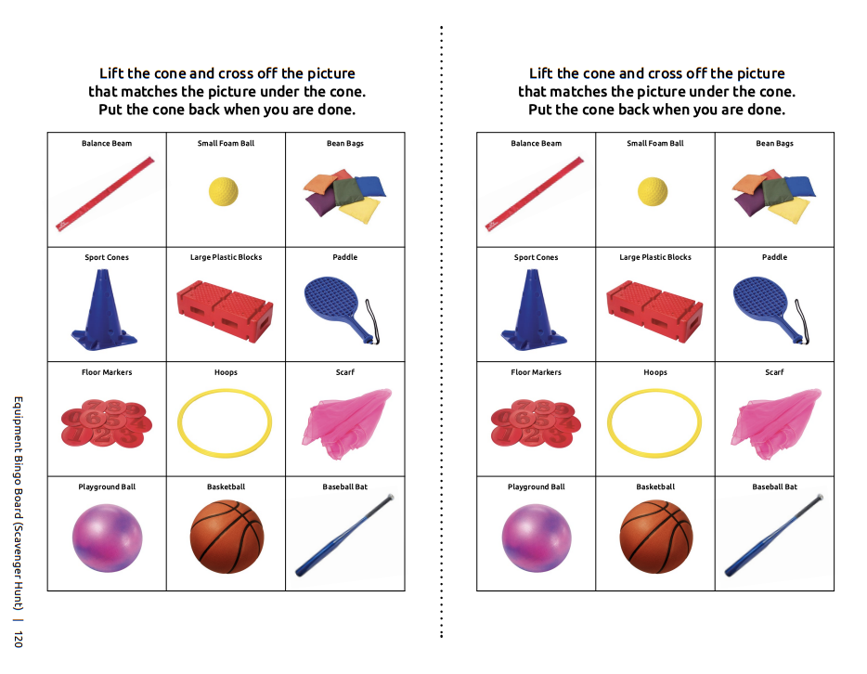
Notes:
At the end of each unit, you will find a section for printables. This will include a newsletter and activity to send home with students along with all of the each to print pages to go along with activities.

Slide 23
NUEVO Recurso
Planes de Lecciones para Jóvenes Atletas versión resumida

Slide 24

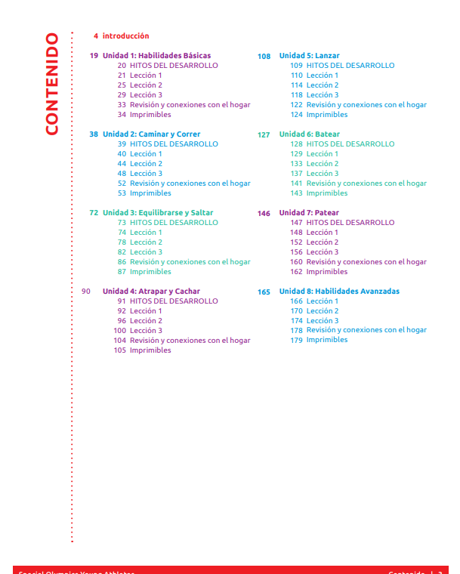
Versión resumida: plan de estudios de 8 semanas

Slide 25
NUEVO Recurso
Carteles de Jóvenes Atletas

Slide 26

Carteles de Jóvenes Atletas

Slide 27
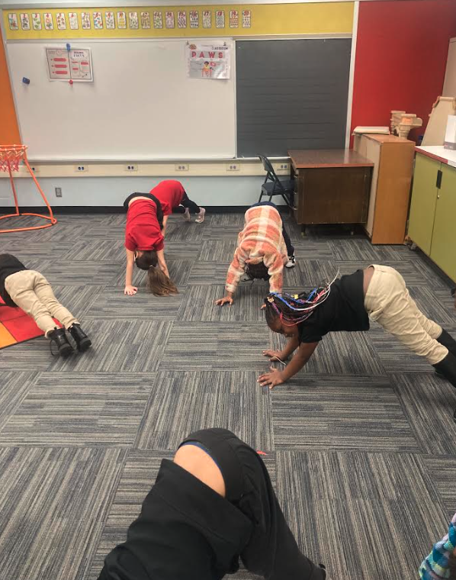
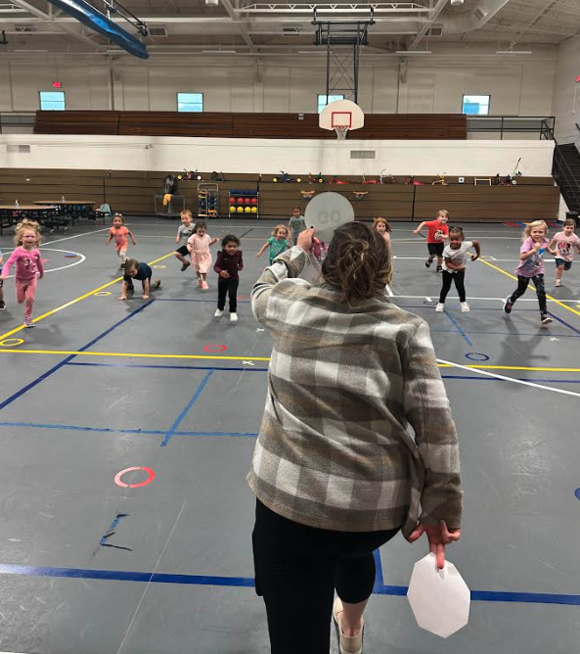
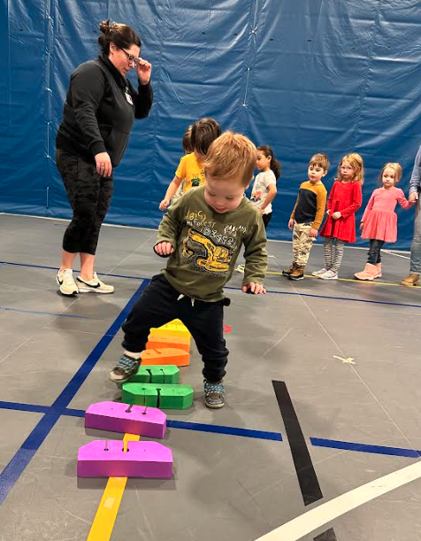
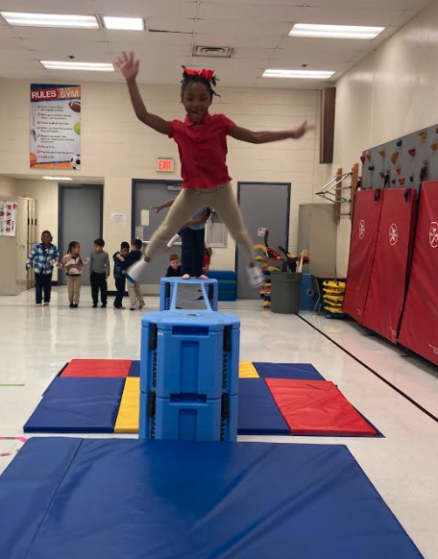
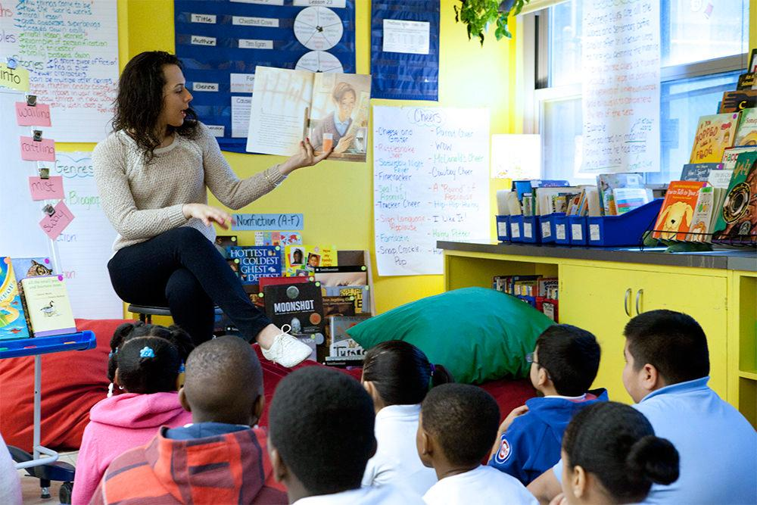
¿Dónde se implementan las lecciones?
Después de la escuela y clubes deportivos
Preescolares
Aulas
Clases de Especialidad
Clase de Educación Física
Notes:
Throughout the last year, we had a variety of schools across the United States who were implementing these lessons. They can be used in a variety of ways, based on your needs. Lessons also do not need to be taught all at once. Feel free to read the leadership time books in a classroom or during snack and then do activities as you can throughout the day. We want these to be helpful and useful, so use them however you see fit for your group!

Slide 28
NUEVO Recurso
Aplicación (App) Jóvenes Atletas

Slide 29
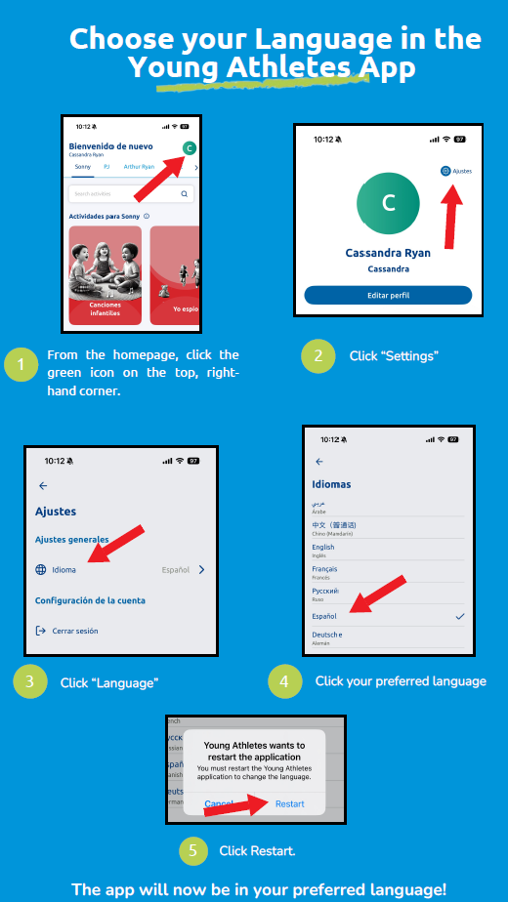


Slide 30
Dónde encontrar todos los recursos para atletas jóvenes

Slide 31
NUEVO Recurso
Curso de Incorporación de Jóvenes Atletas
Curso de Entrenadores de Jóvenes Deportistas

Slide 32

Curso de Incorporación de Jóvenes Atletas
Todos los entrenamientos relacionados con Jóvenes Atletas se pueden encontrar en:
https://elearn.specialolympics.org/
El Curso de Incorporación de Atletas Jóvenes se puede utilizar como una herramienta de capacitación para el personal del Programa de NUEVOS Atletas Jóvenes o voluntarios/entrenadores de alto nivel
Se recomienda que todo el personal existente del Programa de Atletas Jóvenes y los voluntarios/entrenadores de alto nivel tomen este curso

Slide 33
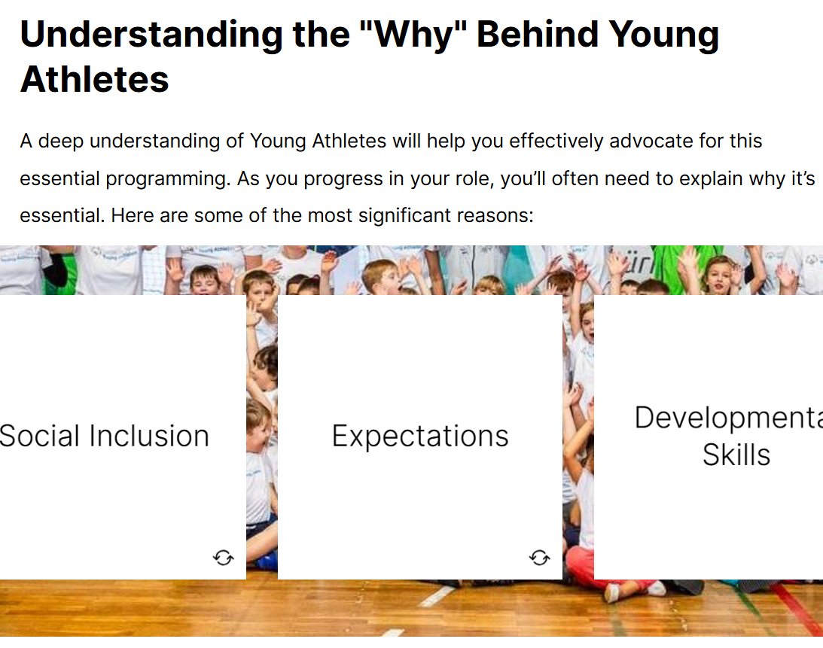
Curso de Incorporación de Jóvenes Atletas
Últimos datos de atletas jóvenes y alcance global
Estrategias para trabajar juntos en equipos
Formas de medir el progreso y el éxito
Certificado al finalizar el curso

Slide 34
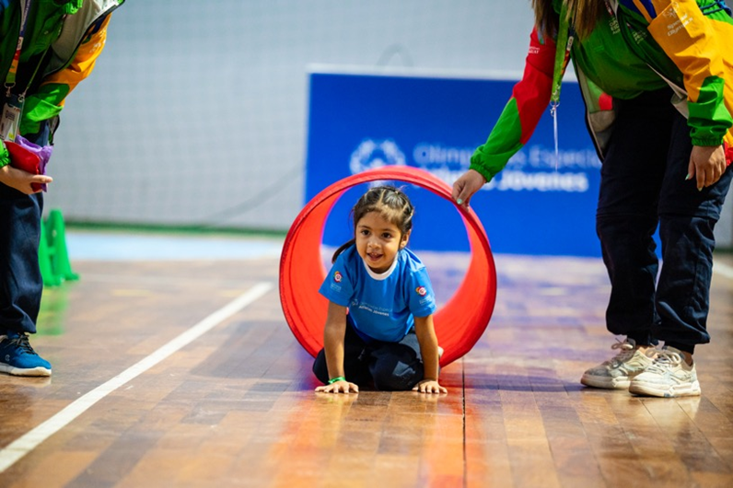
PRÓXIMAMENTE a la plataforma de eLearning...
¡El NUEVO Curso de Entrenadores de Jóvenes Atletas!
Actualizaciones del Curso de Entrenamiento de Jóvenes Atletas para TODOS los nuevos entrenadores y voluntarios
Disponible este mes de agosto

Slide 35
Pausa de la actividad: El gran paseo de la inclusión
Exploremos los desafíos, y busquemos soluciones, para los niños y las familias en nuestras comunidades.
¿Qué es esto?
En esta actividad grupal lúdica pero poderosa, usted "caminará" físicamente a través de afirmaciones relacionadas con los programas para la primera infancia ofrecidos por las Olimpiadas Especiales. Reflexionarás sobre los desafíos del mundo real, compartirás tu perspectiva y descubrirás cómo convertir los obstáculos en oportunidades para la inclusión.
Cómo jugar
Tres puntos de la sala representan:
Totalmente de acuerdo
Neutral/Inseguro
Totalmente en desacuerdo
Cuando se lee una afirmacion, "caminarás" a tu posición en el espectro, ¡pero con un giro!
Debes caminar como un animal local de Portugal o España

Slide 36
El Gran Paseo de la Inclusión
Acércate a la frase que creas que mejor responde a las siguientes preguntas
Estoy totalmente de acuerdo, neutral/inseguro o totalmente en desacuerdo
Es fácil encontrar espacios inclusivos donde los niños con y sin discapacidad puedan jugar juntos y utilizar estos nuevos recursos.
Los educadores de la primera infancia están bien preparados para adaptar las actividades para los niños con discapacidades intelectuales.

Slide 37
Foros de Salud Familiar

Slide 38
Que ofrece el programa de niñez las Olimpiadas Especiales
Jóvenes Atletas
Atletas jóvenes sanos
Foros Familiares de Salud
Olimpiadas Especiales ha ampliado nuestra oferta de educación para la primera infancia para incluir programas que no solo apoyan al niño en su totalidad, sino a toda la familia

Slide 39
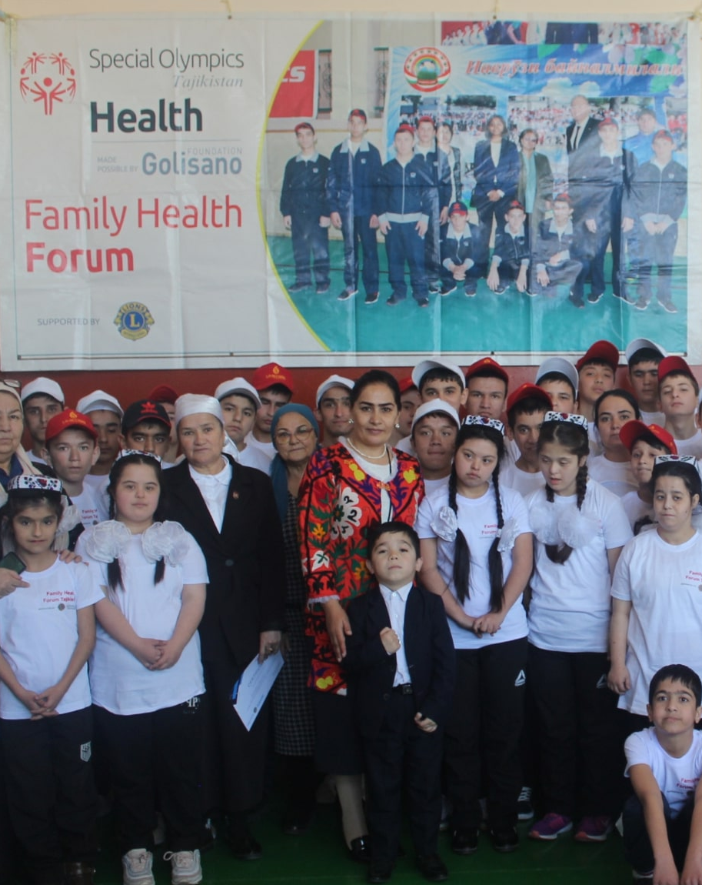
Foros Familiares de Salud:
Salud y bienestar de la familia
Los FHF (ingles) se centran en toda la familia
Construir una conexión con otras familias
Establecer una conexión con los proveedores de servicios
Nuestras formas de trabajar:
Respeto
Escucha activa
Zona libre de juicios
Confidencialidad
Notes:
Say:
The goal of Family Health Forums is to reduce the health disparities for people with intellectual disabilities.
We know we cannot do this without supporting the whole family!
This space is for families to support each others health and wellbeing.
Here we focus on all the members of your family.
Together we will learn about different health challenges and how families can work together to address them together.
We also bring families together to establish support networks with other families and with service providers in our community
To make this a welcoming space, there are 4 principles to guide our time together:
We RESPECT each other’s opinions and recognize that we may all be at different stages of caring for ourselves
We use ACTIVE LISTENING to be fully present with each other and give each other our undivided attention.
We are a JUDGEMENT-FREE zone – we recognize that we each bring our own unique experiences to this event.
We believe in CONFIDENTIALITY – we agree to keep private what is shared and discussed here
We are here to learn from and with each other – feel free to ask questions at any time. You can, ask your question to the group, or you can write down your questions on the cards provided and place them in the question box.
Before we begin our topic today let’s discuss why health is important for our athletes and their families.
Materials:
Writing/drawing utensils
Loose paper/cards
Basket or other container to collect questions

Slide 40
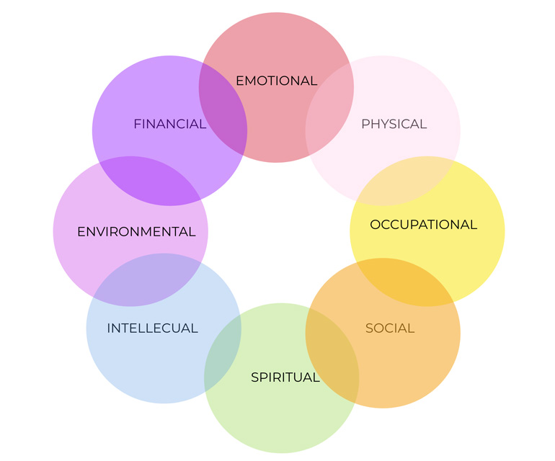
Foros Familiares de Salud
(Family Health Forums - FHF)
Los temas de FHF abarcan algo más que el bienestar físico y mental.
Las dimensiones del bienestar (que se muestran a la izquierda) desempeñan un papel clave a la hora de abordar el bienestar general.
Utilice las dimensiones del bienestar como una herramienta para decidir sus temas de FHF.

Slide 41
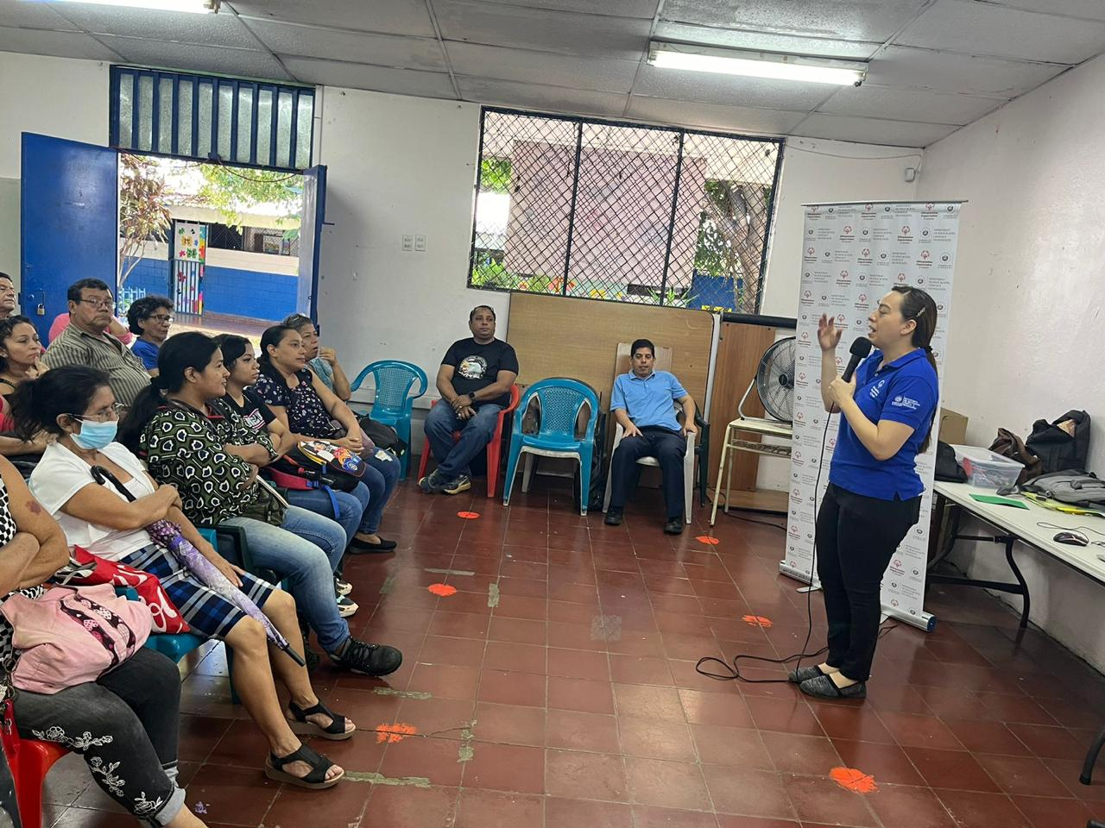
Los foros familiares de salud podrían incluir los siguientes temas
Manejo del estrés del cuidador
Crianza Positiva
Prevención de la diabetes
Nutrición y Estilos de Vida Saludables
Acondicionamiento físico y actividad física
Introducción al DI
Navegando por la Educación Especial
Planificación de la vida para las familias de los atletas adultos
Contact: Jennifer Pittman para más informaciónjpittman@specialolympics.org

Slide 43
Actividad de tomar notas y compartir
Los siguientes dos conceptos en la primera infancia han sido muy malentendidos y malentendidos en todo el mundo.
Compartiré lo que son la Evaluación de Atletas Jóvenes Saludables y el Modelo de Salud Familiar Infantil.
Luego pediré a dos voluntarios en la sala que me repitan lo que entendieron y me ayuden a saber cómo compartir mejor la información sobre estas dos áreas de programación.

Slide 44
Atletas Jóvenes Sanos

Slide 45

Healthy Young Athletes
Healthy Young Athletes es un examen pediátrico holístico que se ofrece a niños de 2 a 7 años, con y sin discapacidades intelectuales y del desarrollo (IDD), como una oferta inicial de Healthy Athletes.

Slide 46

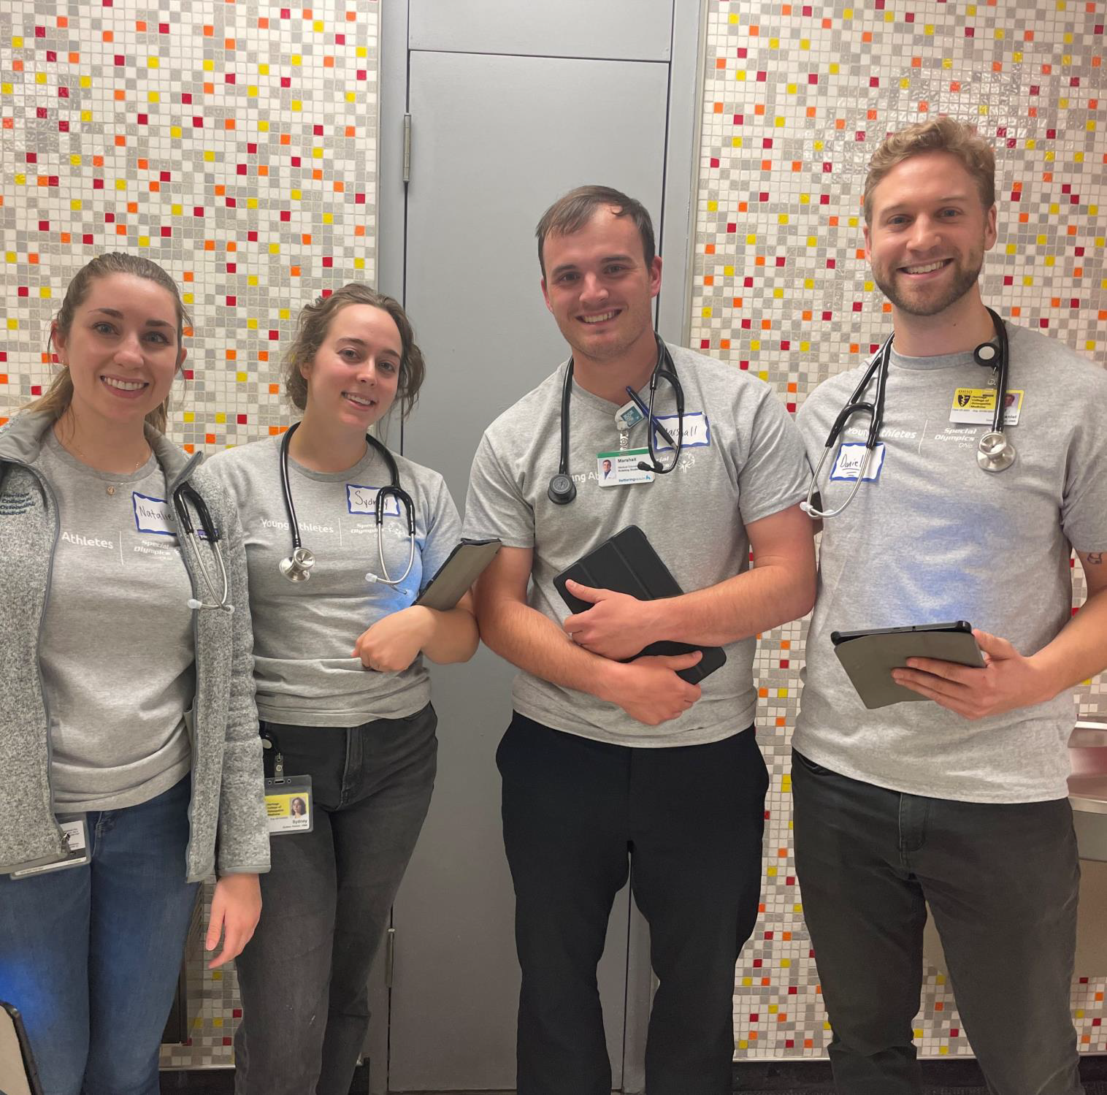
Healthy Young Athletes
HYA se puede implementar en escuelas, en eventos comunitarios o junto con eventos a gran escala de Jóvenes Atletas
La HYA implica una evaluación médica integral que incluye exámenes de la vista, audio y dentales, vigilancia del desarrollo y examen físico
A esto le sigue la derivación a proveedores de atención médica locales y servicios comunitarios para una evaluación y manejo adicionales

Slide 47

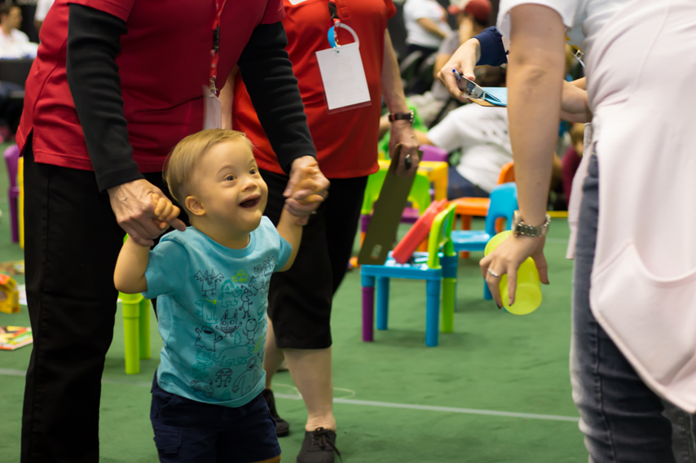
Proporcionar un espacio seguro y de confianza para
padres para compartir sus preocupaciones sobre
la salud y el desarrollo de su hijo
Empoderar a los padres para que apoyen mejor a sus
crecimiento y desarrollo del niño
dotándolos de educación
Recursos
Identificar los no diagnosticados previamente
comorbilidades que se presentan comúnmente en
niños con IDD.
Conectar a las familias con la comunidad necesitada
Recursos y referencias a la atención médica local
Proveedores.
Aumentar el personal sanitario
Conciencia de la atención médica única
necesidades de los niños con IDD y
adaptaciones que deben realizarse para cumplir con estos
necesidades.
Fomentar nuevas alianzas entre
Los Juegos Olímpicos y la comunidad local.

Slide 48
Healthy Young Athletes es Healthy Athletes (Atletas Saludables)
Esta evaluación es la novena oferta dentro de Healthy Athletes
Supervisado por Jenna Lebersfeld, miembro del personal de salud
Atletas Jóvenes Saludables NO ES cada uno de los Atletas Saludables en una evaluación en un evento grande; Se trata de una oferta completa que incluye una nueva herramienta y proceso de cribado
Los programas interesados deben conectarse con su líder regional para comenzar el proceso de capacitación de un director clínico antes de ofrecer

Slide 49
Pausa de preguntas
¿Qué preguntas tiene sobre los Foros de Salud Familiar y las Pruebas de Detección de Atletas Jóvenes Saludables?

Slide 50
El Gran Paseo de la Inclusión
Acércate a la frase que creas que mejor responde a las siguientes preguntas
Estoy totalmente de acuerdo, neutral/inseguro o totalmente en desacuerdo
Es fácil reclutar hablantes familiares y conectarlos con nuevas familias.
Los proveedores de atención médica están completamente equipados y dispuestos a examinar a niños pequeños con discapacidades intelectuales.

Slide 51
Resumiendo
Ofertas para la niñez de Olimpiadas Especiales

Slide 52
Modelo de Salud Infantil y Familiar
Un enfoque holístico para impactar positivamente en el desarrollo de los niños con discapacidad intelectual y del desarrollo de 0 a 7 años.

Slide 53
Componentes del modelo CFH
Jóvenes Atletas
Los niños participan en Atletas Jóvenes en curso que dura un mínimo de 8 semanas
Inclusivo de niños con y sin discapacidad intelectual
Se puede incluir un evento culminante, pero no es obligatorio.
Foros Familiares de Salud
Foros Estructurados de Salud Familiar (FHF) - mínimo 4 sesiones durante 8 semanas
Formato flexible, con dos temas obligatorios y al menos dos temas relevantes localmente
Opcional: continúe después de 8 semanas con sesiones adicionales y uso compartido de recursos, o involucre a un líder de padres para apoyar la comunicación de padres a padres
Foros Estructurados de Salud Familiar (FHF) - mínimo 4 sesiones durante 8 semanas
Formato flexible, con dos temas obligatorios y al menos dos temas relevantes localmente
Opcional: continúe después de 8 semanas con sesiones adicionales y uso compartido de recursos, o involucre a un líder de padres para apoyar la comunicación de padres a padres
Atletas jóvenes sanos
Todos los niños jóvenes participan en las pruebas de detección pediátricas de Healthy Young Athletes
La evaluación puede realizarse en cualquier momento del período de 8 semanas
Referencias y seguimiento a las familias, con registros de CD/Programa
Todos los niños jóvenes participan en las pruebas de detección pediátricas de Healthy Young Athletes
La evaluación puede realizarse en cualquier momento del período de 8 semanas
Referencias y seguimiento a las familias, con registros de CD/Programa
Foros Estructurados de Salud Familiar (FHF) - mínimo 4 sesiones durante 8 semanas
Formato flexible, con dos temas obligatorios y al menos dos temas relevantes localmente
Opcional: continúe después de 8 semanas con sesiones adicionales y uso compartido de recursos, o involucre a un líder de padres para apoyar la comunicación de padres a padres
Todos los niños jóvenes participan en las pruebas de detección pediátricas de Healthy Young Athletes
La evaluación puede realizarse en cualquier momento del período de 8 semanas
Referencias y seguimiento a las familias, con registros de CD/Programa
<----- Cohorte consistente que participa en la intervención----->

Slide 54
El Gran Paseo de la Inclusión
Acércate a la frase que creas que mejor responde a las siguientes preguntas
Estoy totalmente de acuerdo, neutral/inseguro o totalmente en desacuerdo
Contamos con el personal y los recursos para apoyar el Modelo de Salud Familiar Infantil
Es fácil involucrar a las familias a largo plazo en programas que apoyen su salud y desarrollo.

Slide 55
Preguntas y discusión

